Slide 1
Різні сім'ї, різні традиції
Перейдіть за посиланням та перегляньте відеоурок
https://youtu.be/icCJmQFyS0Y

Slide 2
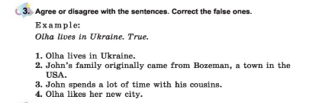
Домашнє завдання:
Вправа 3, ст.11

